Slide 1


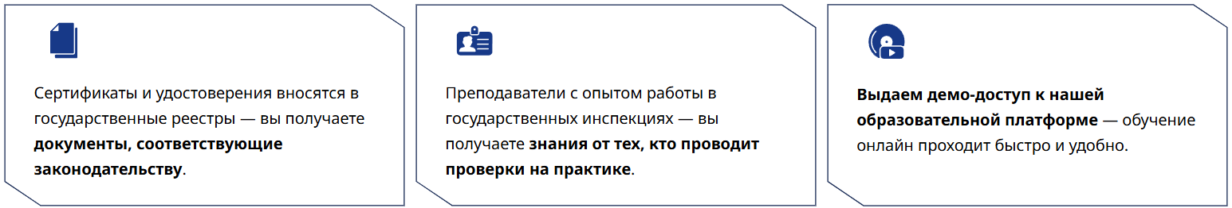
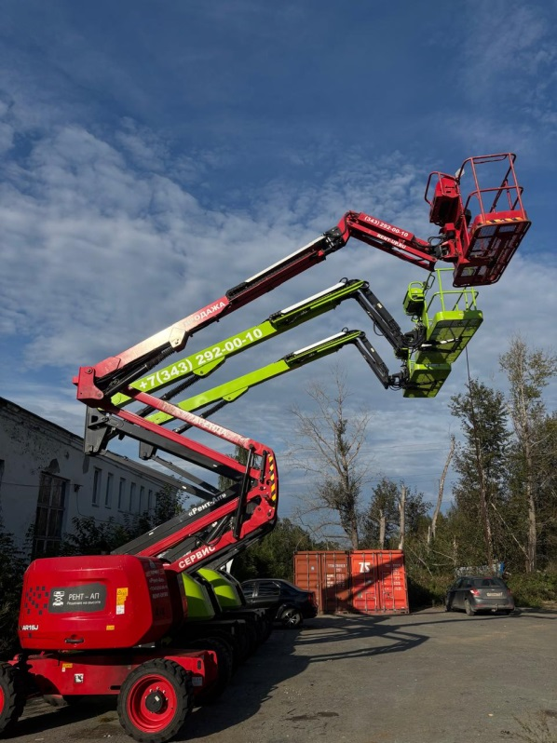
Обучение за наш счет – квалификация в Ваш актив
Курс: «Рабочий люльки, находящийся на подъемнике (вышке)
Онлайн-обучение 72 часа
По завершении обучения: удостоверение, свидетельство о профессии рабочего, протокол проверки знаний
Мы бесплатно научим вас работать на подъемнике, а вы получите не просто «корочку», а легитимное удостоверение, внесенное в государственный реестр

